Slide 1
Lecture 1 강화학습의 소개
David Silver
2020/01/18 수정

Slide 2
목차
강의 정보
강화학습의 특징
강화학습 문제 정의
강화학습 Agent 는 어떻게 이루어져 있는가
강화학습에서 해결해야 하는 문제들 정의

Slide 3
강의 정보
강의 정보
교수 : David Silver
소속 : Google Deepmind
강의 원본, youtube 구성 : 총 10강
http://www.cs.ucl.ac.uk/staff/D.Silver/web/Teaching.html
https://www.youtube.com/watch?v=2pWv7GOvuf0
번역 : 2020/01/09 ~ , 원본 ppt 와 조금 다른 점 및 추가된 점, 각색 있음.
목적 : for SAI study, Sejong Univ, CE 18011573, 오류지적 : dlwkdgn1@naver.com
참고 : Pang-Yo Lab – ‘강화학습 기초이론’ https://youtu.be/wYgyiCEkwC8
강의 난이도 : 모름. 나도 아직 안들어봄. 그래도 기계학습의 느낌정도는 알아야?
예상 요구 수학 : 확률통계, 선형대수학, + 벡터 미적분학. 하지만 나도 모르니까 공부하면서.
About SAI : https://github.com/sju-coml/SAI

Slide 4
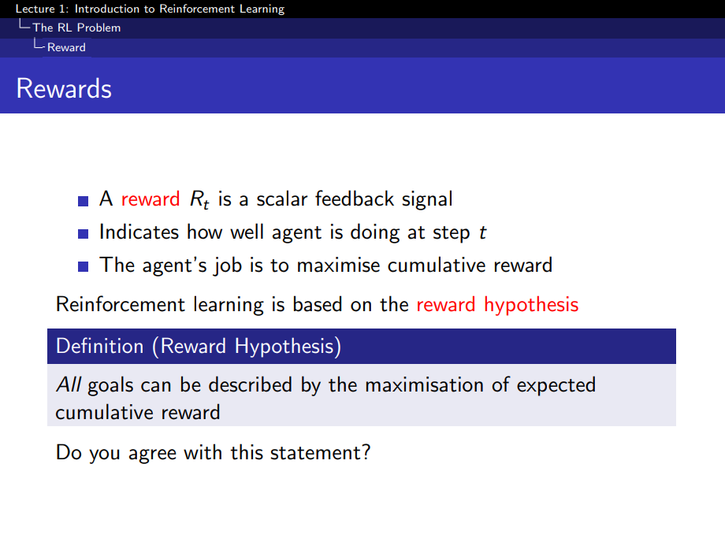
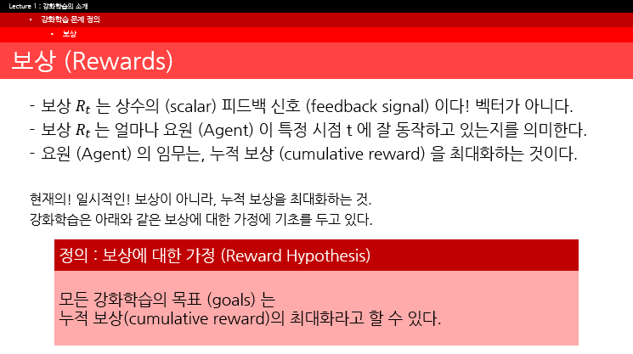
꽤 비슷하다구
강의 정보

Slide 5
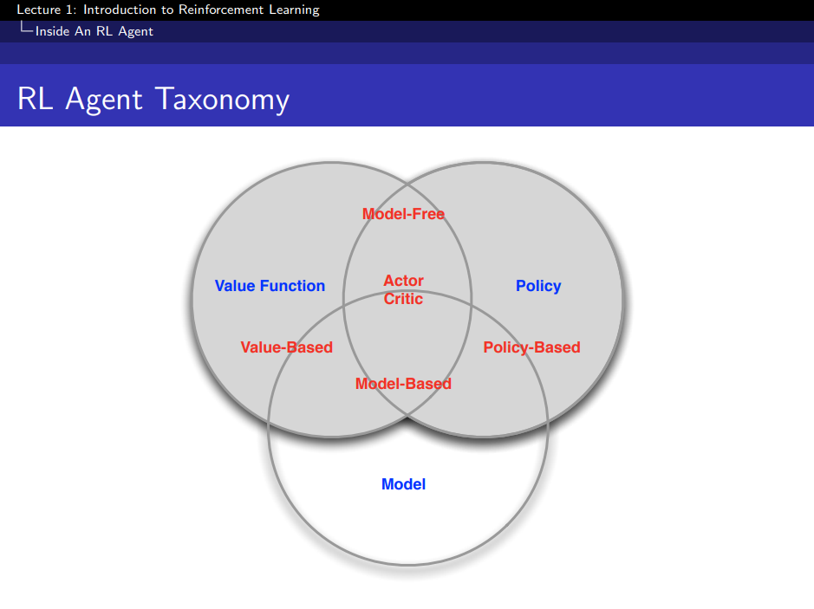
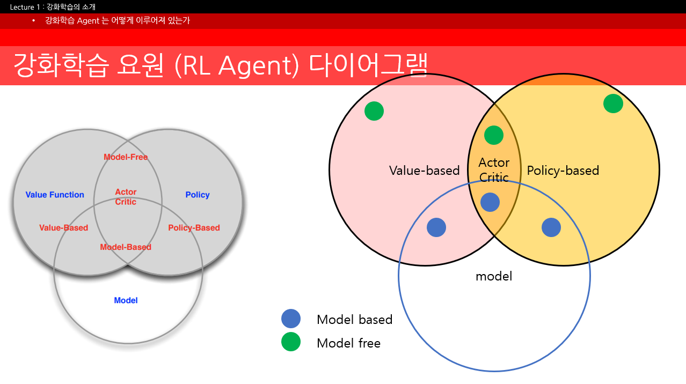
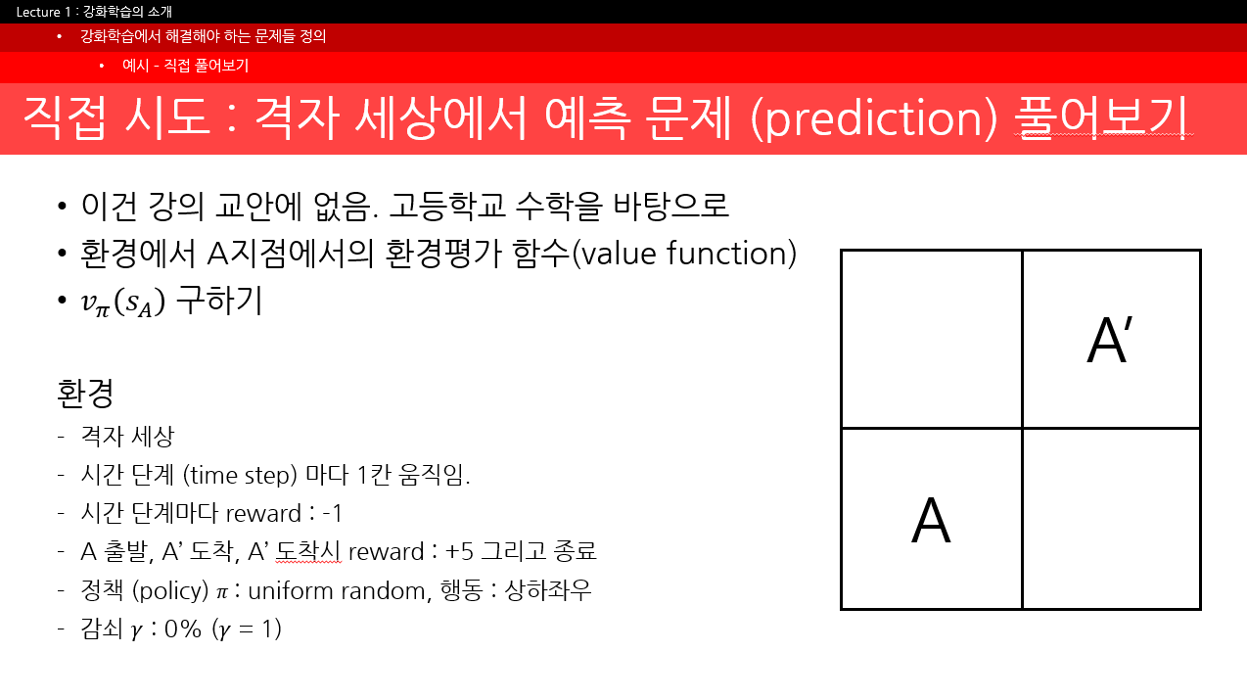
꽤 비슷하지만
강의 정보

Slide 6
목차
강의 정보
강화학습의 특징
강화학습 문제 정의
강화학습 Agent 는 어떻게 이루어져 있는가
강화학습에서 해결해야 하는 문제들 정의

Slide 7
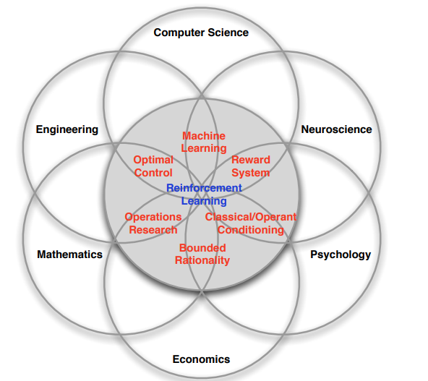
강화학습의 다양한 면모
강화학습의 특징

Slide 8
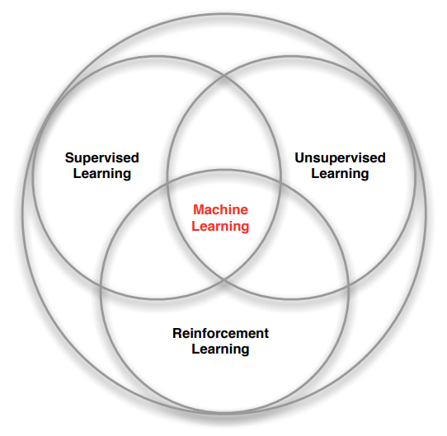
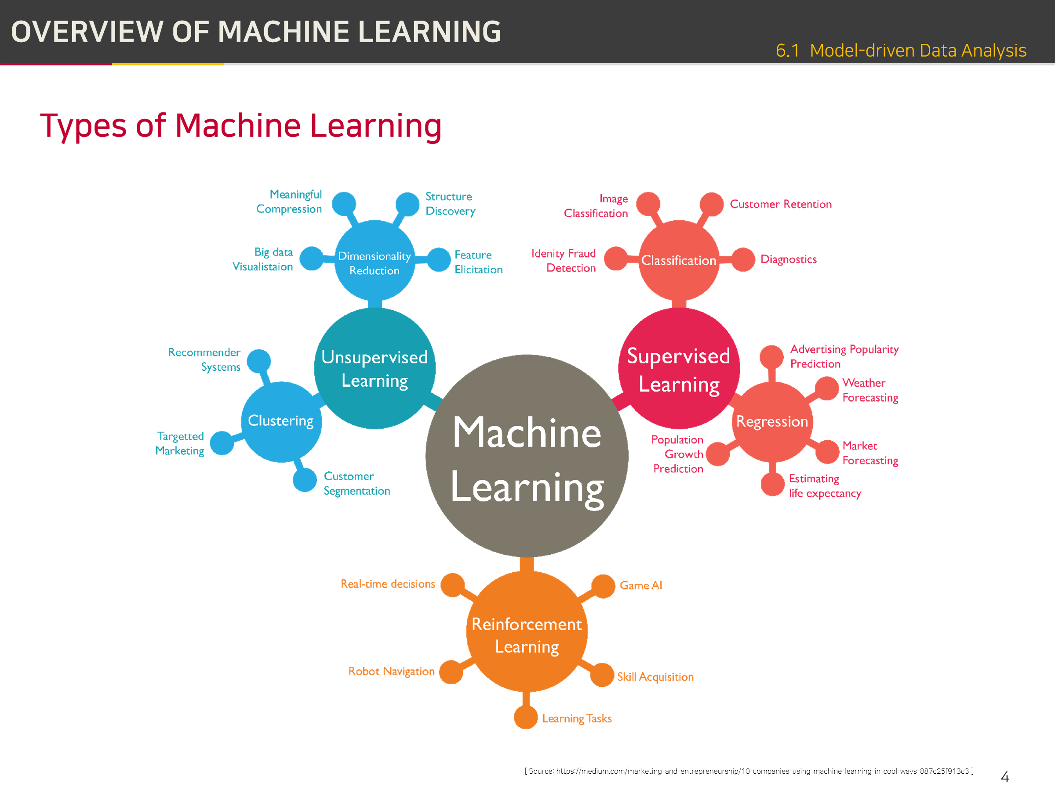
기계학습의 종류들
강화학습의 특징

Slide 9
강화학습의 특징
강화학습의 특징
무엇이 강화학습을 다른 기계학습 방법론들과 차별화되게 하는가
지도자 (supervisor) 가 없다! 오직 보상 (reward) 신호만 있을 뿐
알아서 어떨 때 보상을 가장 잘 받을 수 있는지 잘 찾아 보도록 한다는 점
피드백이 늦어진다는 특성이 있음
- 순서가 있는 데이터 (sequential data) 이기 때문에, 시간이 중요하다.
요원 (Agent) 의 행동이, 이후에 받아들이는 데이터에 영향을 준다.

Slide 10
강화학습의 적용 예
강화학습의 특징
위험한 묘기를 위한 자동 헬리콥터 조종
투자 이력 분석하기
발전소 제어, 서버 제어
안드로이드 로봇 잘 걷게 만들기
다양한 아타리게임(고전 비디오게임) 사람보다 잘하게 만들기
최근, 바둑

Slide 11
목차
강의 정보
강화학습의 특징
강화학습 문제 정의
강화학습 Agent 는 어떻게 이루어져 있는가
강화학습에서 해결해야 하는 문제들 정의

Slide 12
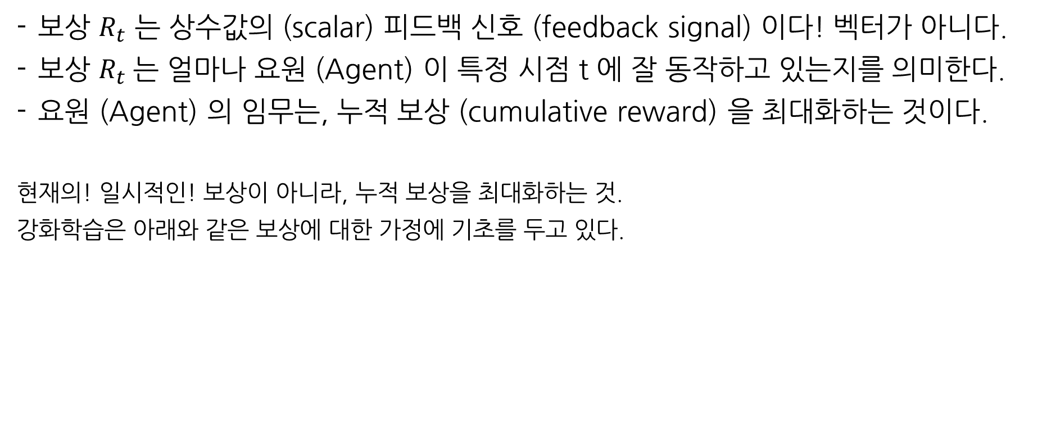
보상 (Rewards)
강화학습 문제 정의
보상
보상 $R_{t}$ 는 상수값의 (scalar) 피드백 신호 (feedback signal) 이다! 벡터가 아니다.
보상 $R_{t} 는$ 얼마나 요원 (Agent) 이 특정 시점 t 에 잘 동작하고 있는지를 의미한다.
요원 (Agent) 의 임무는, 누적 보상 (cumulative reward) 을 최대화하는 것이다.
현재의! 일시적인! 보상이 아니라, 누적 보상을 최대화하는 것.
강화학습은 아래와 같은 보상에 대한 가정에 기초를 두고 있다.
정의 : 보상에 대한 가정 (Reward Hypothesis)
모든 강화학습의 목표 (goals) 는
누적 보상(cumulative reward)의 최대화라고 할 수 있다.
Notes:
+ 꼭 벡터가 아니고 스칼라여야 한다는 것이다
만약, 연애와 공부로 주어진 벡터 보상을 강화학습 문제로 풀고 싶다면,
그것을 잘 돌려서 스칼라로 풀어야 한다는 것이다.
예를들어 보상을 내가 중요하다고 생각하는 만큼, 가중치 0.1 * 연애 + 0.9 공부 = Reward 로 스칼라로 돌려서

Slide 13
시간에 의존 (sequential) 하는 의사 결정
강화학습 문제 정의
보상
최종 목표 (goal) : 미래의 최종적 보상을 최대화하는 행동들을 선택하는 (select actions to total future reward) 것
각 행동은, ‘멀리 보아야 한다’
보상 (reward) 는, 즉각적이지 않고 지연되어 들어올 것이다.
더 큰 그림, 더 먼 거리의, 즉 최종적인 보상(long-term reward) 을 극대화하기 위해, 눈 앞의 이익 (immediate reward) 을 희생해야 할 수 있다.
예를 들어
재정적 투자의 경우 : 결실을 맺기까지 시간이 오래 걸린다.
체스의 경우 : 지금 폰을 먹으면, 이번에는 이득이지만 다음 수에 퀸을 먹힌다면 손해다.
그리고, 마시멜로 이야기
Notes:
알고리즘 시간에 탐욕법, 즉 그리드 방법론을 배운 적 있을 텐데,
탐욕법으로 접근하면 안 된다. 이점에서 탐욕알고리즘과 다른 부분.

Slide 14
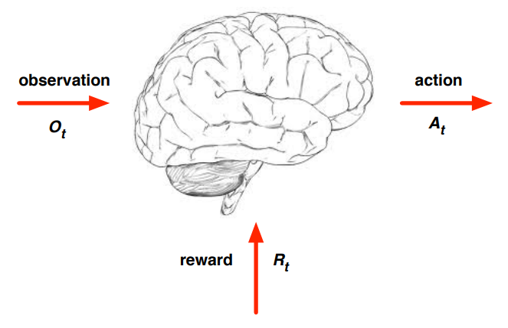
요원 (Agent) 와 환경 (Environment)
강화학습 문제 정의
환경

Slide 15
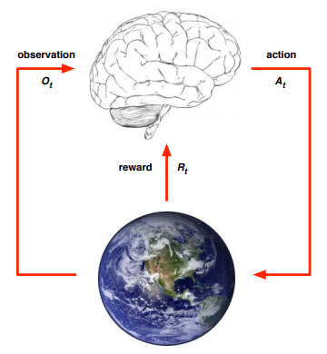
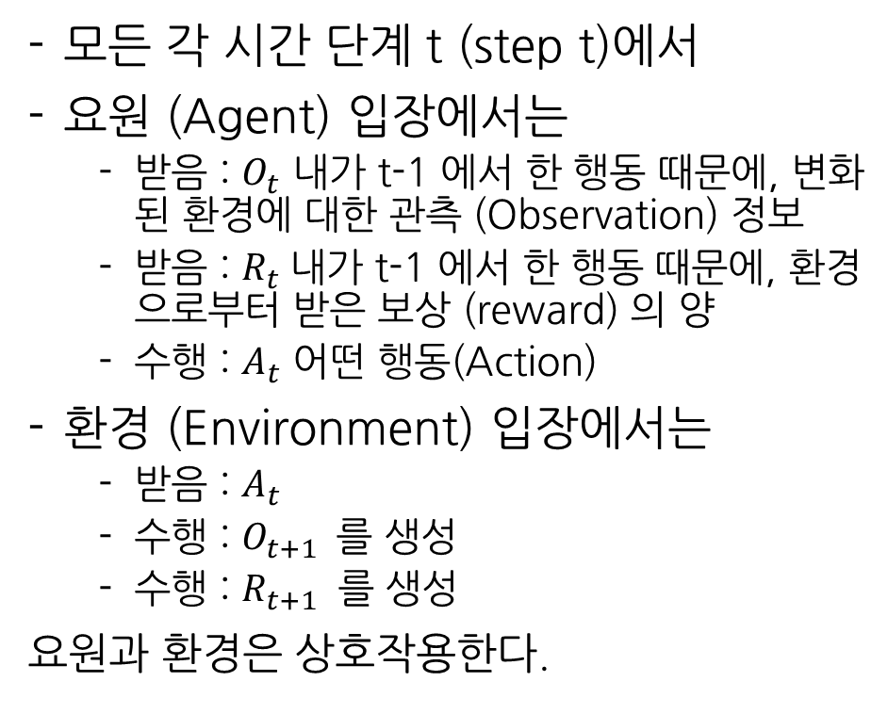
요원 (Agent) 와 환경 (Environment)
강화학습 문제 정의
환경
모든 각 시간 단계 t (step t)에서
요원 (Agent) 입장에서는
받음 : $O_{t}$ 내가 t-1 에서 한 행동 때문에, 변화된 환경에 대한 관측 (Observation) 정보
받음 : $R_{t} 내$가 t-1 에서 한 행동 때문에, 환경으로부터 받은 보상 (reward) 의 양
수행 : $A_{t}$ 어떤 행동(Action)
환경 (Environment) 입장에서는
받음 : $A_{t}$
수행 : $O_{t+1}$를 생성
수행 : $R_{t+1}$ 를 생성
요원과 환경은 상호작용한다.
Notes:
화성에 떨어졌다고 생각해 보자.

Slide 16
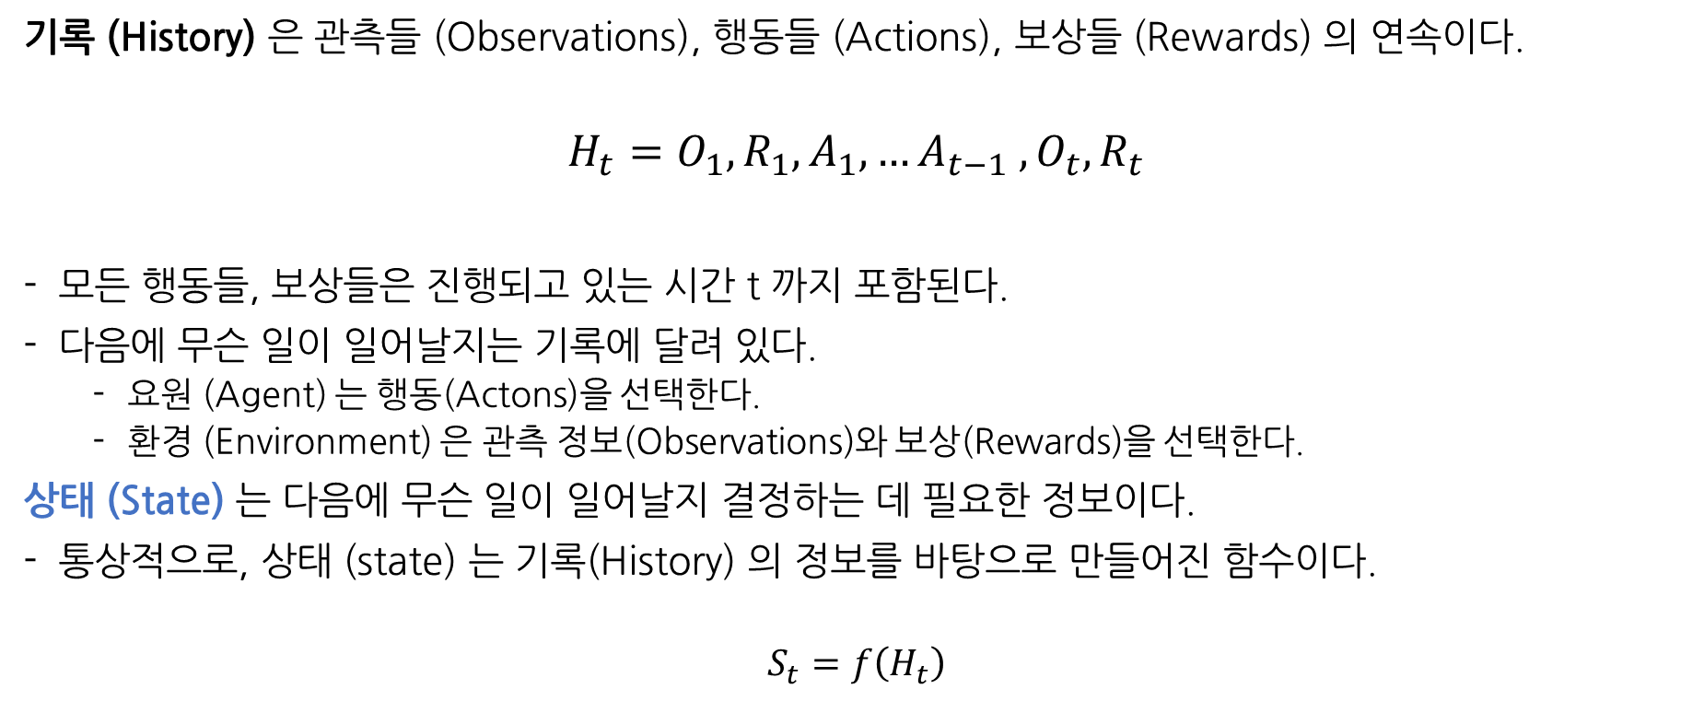
기록 (History) 와 상태 (State)
강화학습 문제 정의
상태
기록 (History) 은 관측들 (Observations), 행동들 (Actions), 보상들 (Rewards) 의 연속이다.
$$H_{t}=O_{1}, R_{1},A_{1},…A_{t−1} ,O_{t},R_{t}$$
모든 행동들, 보상들은 진행되고 있는 시간 t 까지 포함된다.
다음에 무슨 일이 일어날지는 기록에 달려 있다.
요원 (Agent) 는 행동(Actons)을 선택한다.
환경 (Environment) 은 관측 정보(Observations)와 보상(Rewards)을 선택한다.
상태 (State) 는 다음에 무슨 일이 일어날지 결정하는 데 필요한 정보이다.
통상적으로, 상태 (state) 는 기록(History) 의 정보를 바탕으로 만들어진 함수이다.
$$S_{t}=f\left(H_{t}\right)$$
Notes:
+ 잘 보면, A는 t-1 까지만 있고, O 와 R 은 t 까지 있다.
현재 상태가 어떤 상태인지 정의하기 위해, 과거의 어떤 정보를
전체를 다 볼것인가, 일부분만 볼 것인가 즉 어떻게 적절히 선택할 것인가를 고려하는 함수 f
그래서 상태는 결국 기록에 대한 함수다.

Slide 17
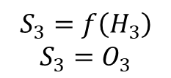







보드게임 예시 : 기록 (History) 와 상태 (State)
강화학습 문제 정의
$$A_{1}$$
$$A_{2}$$
$$A_{3}$$
$$O_{1}, R_{1}$$
$$O_{2}, R_{2}$$
$$O_{3}, R_{3}$$
$$H_{t}=O_{1}, R_{1},A_{1},…A_{t−1} ,O_{t},R_{t}$$
$$S_{3}=f\left(H_{3}\right)$$
$$S_{3}=O_{3}$$
상태 (State) $S$는 다음에 무슨 일이 일어날지 결정하는 데 필요한 정보이다.
다음 행동 $A_{3}$ 를 결정하는 데 $O_{1}, R_{1}$,$O_{2}, R_{2}$ 등의 과거정보는 필요가 없다.

Slide 18
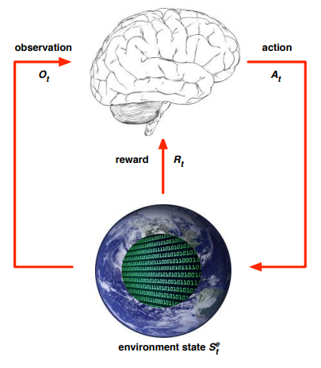
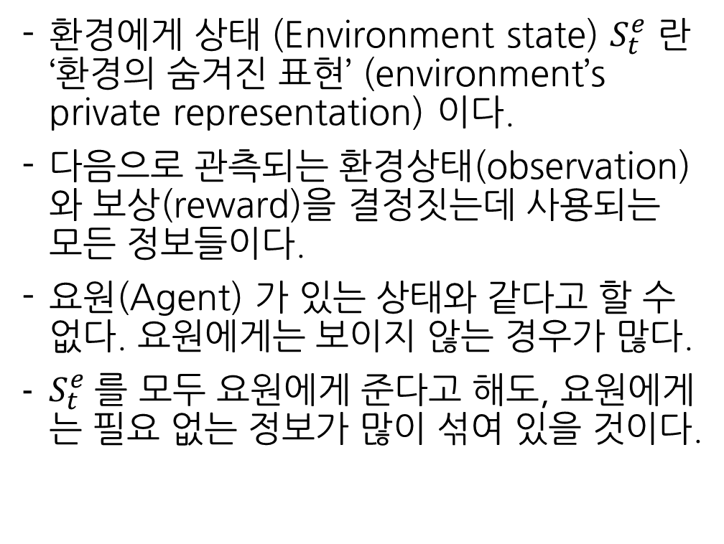
환경에게 “상태” 라는 것 (Environment state)
강화학습 문제 정의
상태
환경에게 상태 (Environment state) $S_{t}^{e}$ 란 ‘환경의 숨겨진 표현’ (environment’s private representation) 이다.
다음으로 관측되는 환경상태(observation)와 보상(reward)을 결정짓는데 사용되는 모든 정보들이다.
요원(Agent) 가 있는 상태와 같다고 할 수 없다. 요원에게는 보이지 않는 경우가 많다.
$S_{t}^{e} 를$ 모두 요원에게 준다고 해도, 요원에게는 필요 없는 정보가 많이 섞여 있을 것이다.

Slide 19
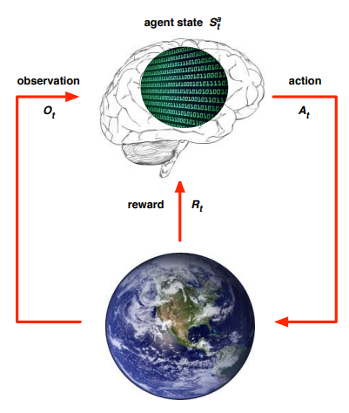
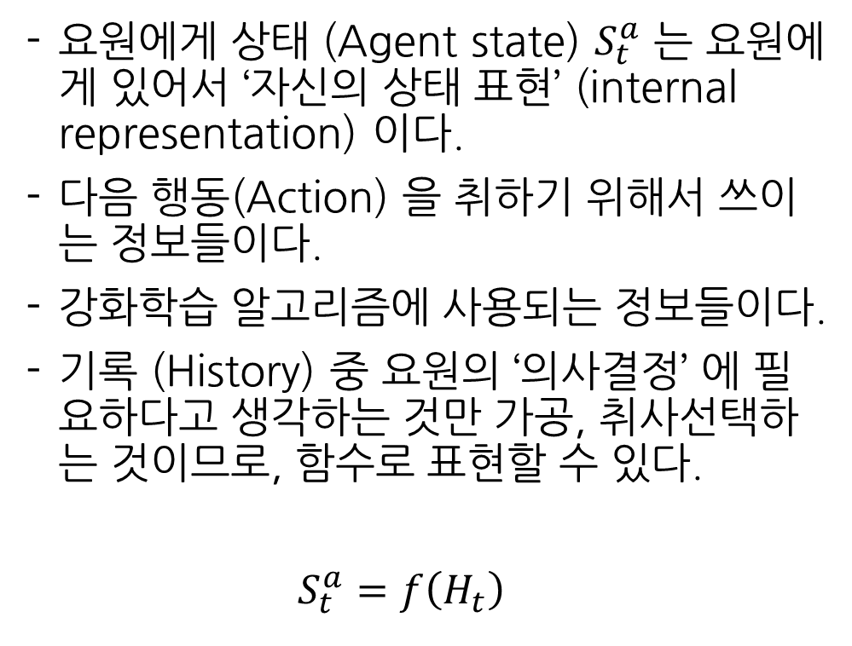
요원에게 “상태” 라는 것 (Agent State)
강화학습 문제 정의
상태
요원에게 상태 (Agent state) $S_{t}^{a}$ 는 요원에게 있어서 ‘자신의 상태 표현’ (internal representation) 이다.
다음 행동(Action) 을 취하기 위해서 쓰이는 정보들이다.
강화학습 알고리즘에 사용되는 정보들이다.
기록 (History) 중 요원의 ‘의사결정’ 에 필요하다고 생각하는 것만 가공, 취사선택하는 것이므로, 함수로 표현할 수 있다.
$S_{t}^{a}=f\left(H_{t}\right)$
Notes:
내가 만든 요원이 삼성의 주가를 예측하는 데,
10년 전 기록까지 끌어 쓸건지.
1년 전 기록까지만 끌어 쓸건지 이런 정보들을 선택하는 기준이겠지요.
여기서 환경은 삼성의 주가

Slide 20
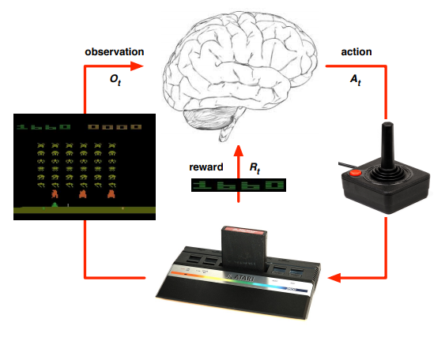
아타리게임 예시 : 게임의 모든 상태를 알 필요가 있을까?
강화학습 문제 정의
상태
우리(=요원)가 아타리 게임을 할 때, 컴퓨터가 연산하는 게임 자체의 모든 정보를 알 필요가 없다. 우리는 보통 화면만 알면 된다.
우리(=요원)가 마인크래프트를 할 때, 물리엔진(environment state)이 어떤지까지는 보통 고려하지 않아도 된다.
우리(=요원)가 폴더를 클릭할 때, 컴퓨터 내부적으로 트랜지스터가 어떻게 활성화되는지 보통은 알 필요가 없다.
정확한 게임환경의 규칙은 알려지지 않는다.
게임을 통해 바로 배운다.
점수와 화면을 통해 행동을 취한다.

Slide 21

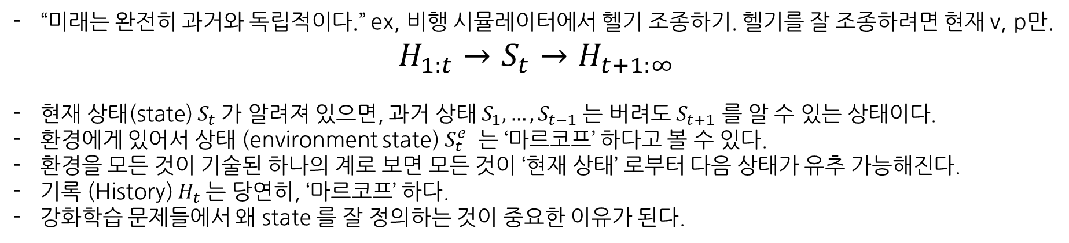
“마르코프” 한 상태 (Information State, Marcov State)
강화학습 문제 정의
상태
“마르코프” 한 상태란, (information state) 는 유용한 기록들을 전부 가지고 있는 상태를 의미한다.
정의 : 마르코프 상태 (Marcov state)
어떤 상태 $S_{t}$ 가 ‘마르코프’ 하면 아래 필요충분조건을 만족시킨다.
$$ℙ\left[\left.S_{t+1}\right|S_{t}\right]=ℙ\left[\left.S_{t+1}\right|S_{1}, …,S_{t}\right]$$
“미래는 완전히 과거와 독립적이다.” ex, 비행 시뮬레이터에서 헬기 조종하기. 헬기를 잘 조종하려면 현재 v, p만.
$$H_{1:t}→S_{t}→H_{t+1:∞}$$
현재 상태(state) $S_{t}$가 알려져 있으면, 과거 상태 $S_{1}, …,S_{t−1}$는 버려도 $S_{t+1}$ 를 알 수 있는 상태이다.
환경에게 있어서 상태 (environment state) $S_{t}^{e}$ 는 ‘마르코프’ 하다고 볼 수 있다.
환경을 모든 것이 기술된 하나의 계로 보면 모든 것이 ‘현재 상태’ 로부터 다음 상태가 유추 가능해진다.
기록 (History) $H_{t}$는 당연히, ‘마르코프’ 하다.
강화학습 문제들에서 왜 state 를 잘 정의하는 것이 중요한 이유가 된다.
Notes:
+ 왜 환경에게 있어서의 상태가 마르코프할까요?

Slide 22
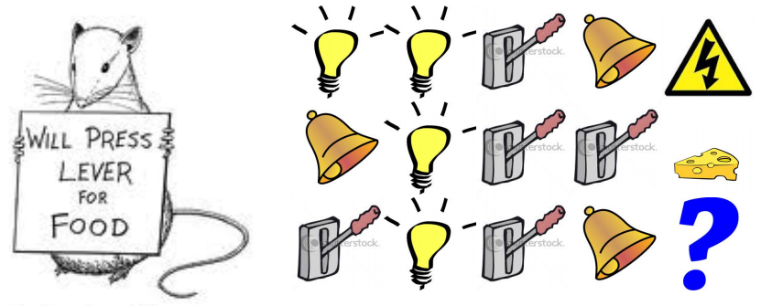
쥐새끼 예제 : 상태 (state, $S_{t}$) 를 어떻게 정의할 것인가?
강화학습 문제 정의
상태
보상 (reward)
어떻게 상태를 정의할 것인지에 따라, 같은 데이터도 다르게 해석이 가능하다.
내 상태 (state) 를 마지막 3개로 정한다면? 감전
내 상태 (state) 를 ‘연속적인 정보 전체’ (complete sequence) 로 정의한다면? 모름

Slide 23
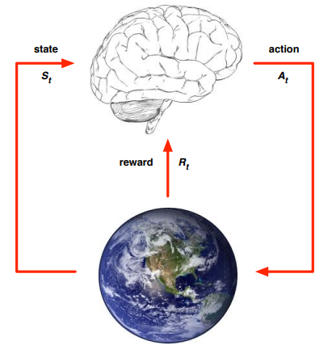
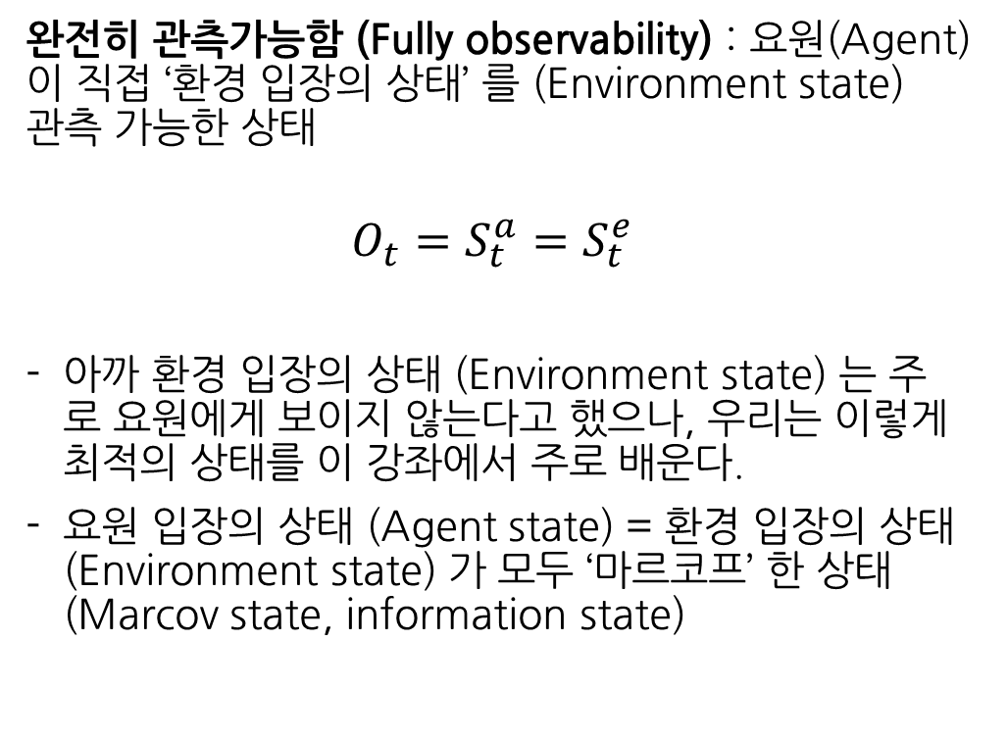
완전히 관측가능 환경 (Fully Observable Environment)
강화학습 문제 정의
상태
완전히 관측가능함 (Fully observability) : 요원(Agent) 이 직접 ‘환경 입장의 상태’ 를 (Environment state) 관측 가능한 상태
$$O_{t}=S_{t}^{a}=S_{t}^{e}$$
아까 환경 입장의 상태 (Environment state) 는 주로 요원에게 보이지 않는다고 했으나, 우리는 이렇게 최적의 상태를 이 강좌에서 주로 배운다.
요원 입장의 상태 (Agent state) = 환경 입장의 상태 (Environment state) 가 모두 ‘마르코프’ 한 상태 (Marcov state, information state)

Slide 24
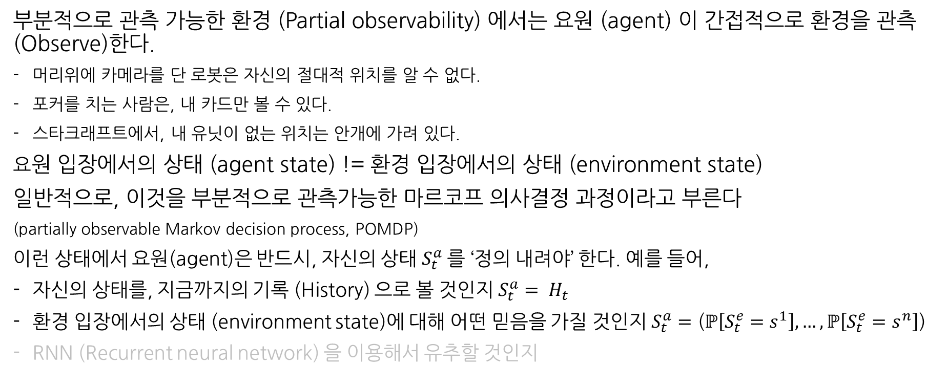
부분적 관측가능 환경 (Partially Observable Environment)
강화학습 문제 정의
상태
부분적으로 관측 가능한 환경 (Partial observability) 에서는 요원 (agent) 이 간접적으로 환경을 관측(Observe)한다.
머리위에 카메라를 단 로봇은 자신의 절대적 위치를 알 수 없다.
포커를 치는 사람은, 내 카드만 볼 수 있다.
스타크래프트에서, 내 유닛이 없는 위치는 안개에 가려 있다.
요원 입장에서의 상태 (agent state) != 환경 입장에서의 상태 (environment state)
일반적으로, 이것을 부분적으로 관측가능한 마르코프 의사결정 과정이라고 부른다
(partially observable Markov decision process, POMDP)
이런 상태에서 요원(agent)은 반드시, 자신의 상태 $S_{t}^{a}$를 ‘정의 내려야’ 한다. 예를 들어,
자신의 상태를, 지금까지의 기록 (History) 으로 볼 것인지 $S_{t}^{a}= H_{t}$
환경 입장에서의 상태 (environment state)에 대해 어떤 믿음을 가질 것인지 $S_{t}^{a}=\text{(}ℙ\left[S_{t}^{e}=s^{1}\right], …,ℙ\left[S_{t}^{e}=s^{n}\right]\text{)}$
RNN (Recurrent neural network) 을 이용해서 유추할 것인지

Slide 25
목차
강의 정보
강화학습의 특징
강화학습 문제 정의
강화학습 Agent 는 어떻게 이루어져 있는가
강화학습에서 해결해야 하는 문제들 정의

Slide 26
강화학습 요원의 주요 요소들
강화학습 Agent 는 어떻게 이루어져 있는가
강화학습 요원 (Agent) 는 다음과 같은 요소들로 이루어져 있다.
아래 셋을 모두 가질 수도 있고, 하나만 가지고 있을 수도 있다.
요원의 정책 (policy) : 요원의 행동에 대한 함수
상황평가 함수 (Value function) : 각 상태(state) 또는 행동(action) 이 좋은지, 즉 현재 상황이 얼마나 좋은가에 대한 수치
환경 예측 모델 (Model) : 요원의 환경 표현 (representation of the environment)

Slide 27
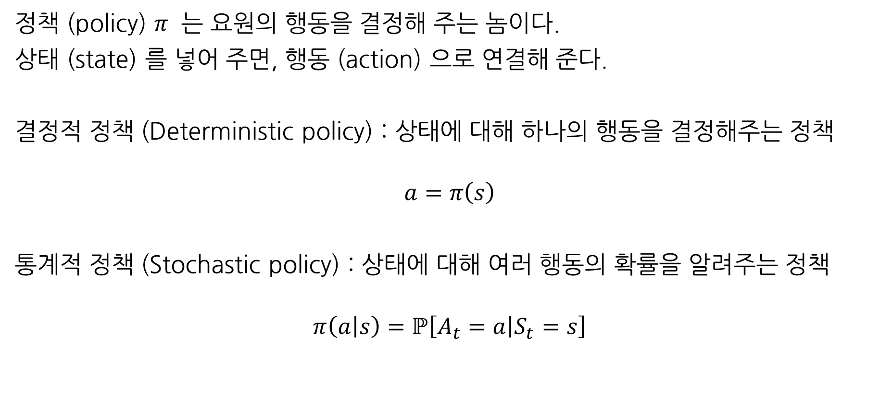
요원의 정책 (policy)
강화학습 Agent 는 어떻게 이루어져 있는가
정책 (policy) $π$ 는 요원의 행동을 결정해 주는 놈이다.
상태 (state) 를 넣어 주면, 행동 (action) 으로 연결해 준다.
결정적 정책 (Deterministic policy) : 상태에 대해 하나의 행동을 결정해주는 정책
$$a=π\left(s\right)$$
통계적 정책 (Stochastic policy) : 상태에 대해 여러 행동의 확률을 알려주는 정책
$$π\left(\left.a\right|s\right)=ℙ\left[A_{t}=\left.a\right|S_{t}=s\right]$$

Slide 28
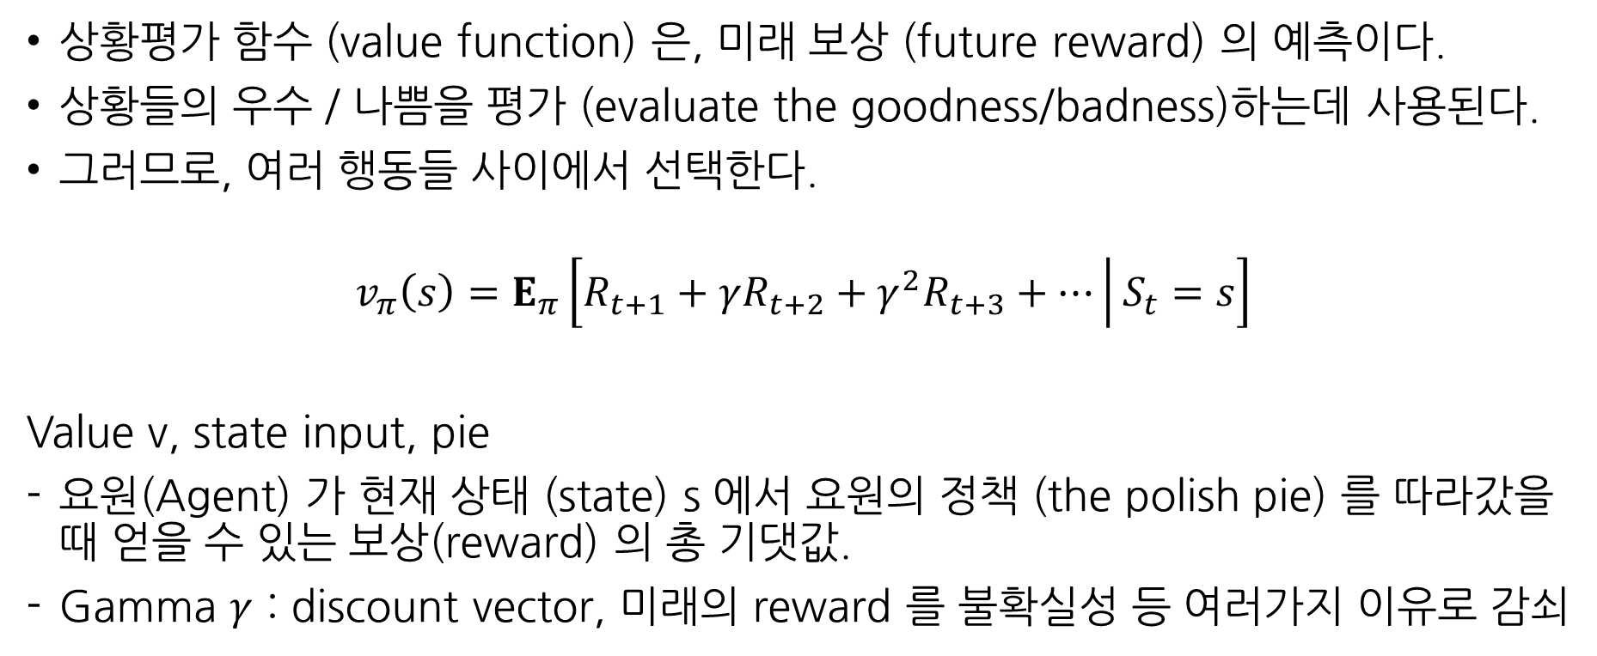
상황평가 함수 (value function)
강화학습 Agent 는 어떻게 이루어져 있는가
상황평가 함수 (value function) 은, 미래 보상 (future reward) 의 예측이다.
상황들의 우수 / 나쁨을 평가 (evaluate the goodness/badness)하는데 사용된다.
그러므로, 여러 행동들 사이에서 선택한다.
$$v_{π}\left(s\right)=E_{π}\left[R_{t+1}+γR_{t+2}+γ^{2}R_{t+3}+{\left.⋯\right|S}_{t}=s\right]$$
Value v, state input, pie
요원(Agent) 가 현재 상태 (state) s 에서 요원의 정책 (the polish pie) 를 따라갔을 때 얻을 수 있는 보상(reward) 의 총 기댓값.
Gamma $γ$ : discount vector, 미래의 reward 를 불확실성 등 여러가지 이유로 감쇠

Slide 29
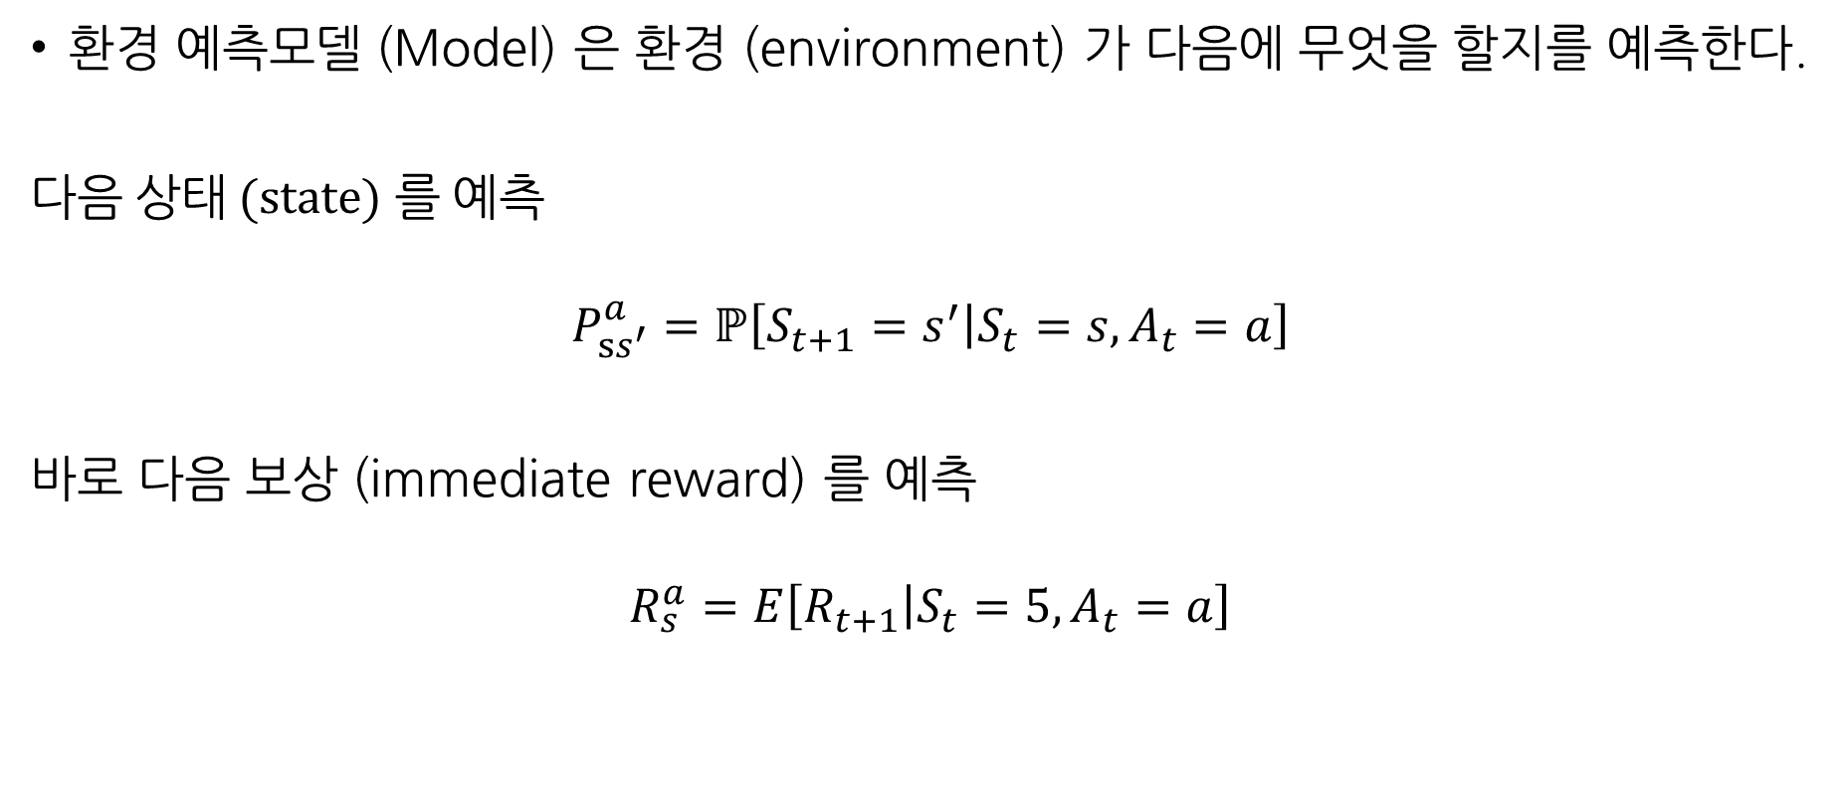
환경 예측모델 (Model)
강화학습 Agent 는 어떻게 이루어져 있는가
환경 예측모델 (Model) 은 환경 (environment) 가 다음에 무엇을 할지를 예측한다.
다음 상태 (state) 를 예측
$$P_{ss^{′}}^{a}=ℙ\left[S_{t+1}=\left.s^{′}\right|S_{t}=s,A_{t}=a\right]$$
바로 다음 보상 (immediate reward) 를 예측
$$R_{s}^{a}=E\left[\left.R_{t+1}\right|S_{t}=5,A_{t}=a\right]$$

Slide 30
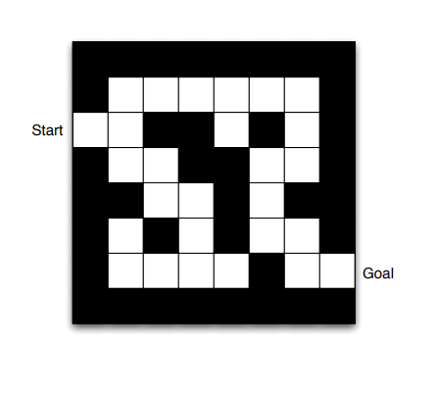
예시 : 미로
강화학습 Agent 는 어떻게 이루어져 있는가
보상 (reward) : 시간단계 마다 -1
행동 (action) : N S E W
상태 (state) : 요원 (Agent) 의 위치
생각해 보자
왜 시간마다 reward 를 -1 을 했을까?
상태는 총 몇 개일까

Slide 31
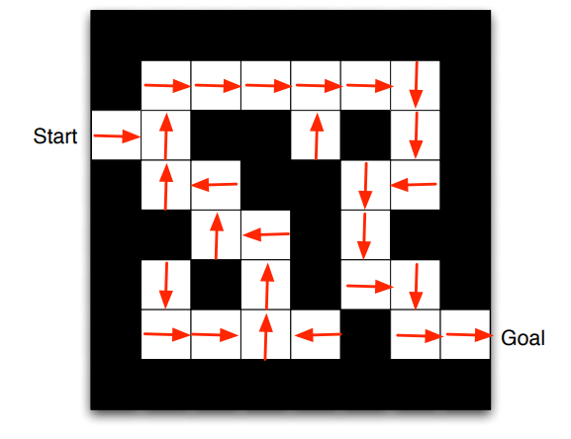

미로 예시 : 정책 (policy)
강화학습 Agent 는 어떻게 이루어져 있는가
각 화살표는 각 상태(state) 에서 요원의 정책 (policy) $π\left(s\right)$을 나타낸다.
왼쪽 그림에서 나타나는 정책 (policy) 는 ‘최적의 정책’ (optimal policy)

Slide 32
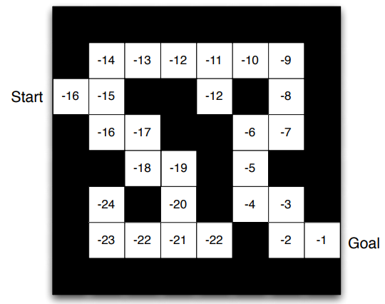

미로 예시 : 상황 평가 함수 (Value function)
강화학습 Agent 는 어떻게 이루어져 있는가
격자 안에 들어있는 숫자들은 상황 평가 함수 $v_{π}\left(s\right)$ 를 의미한다.

Slide 33
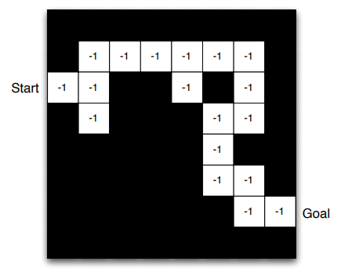
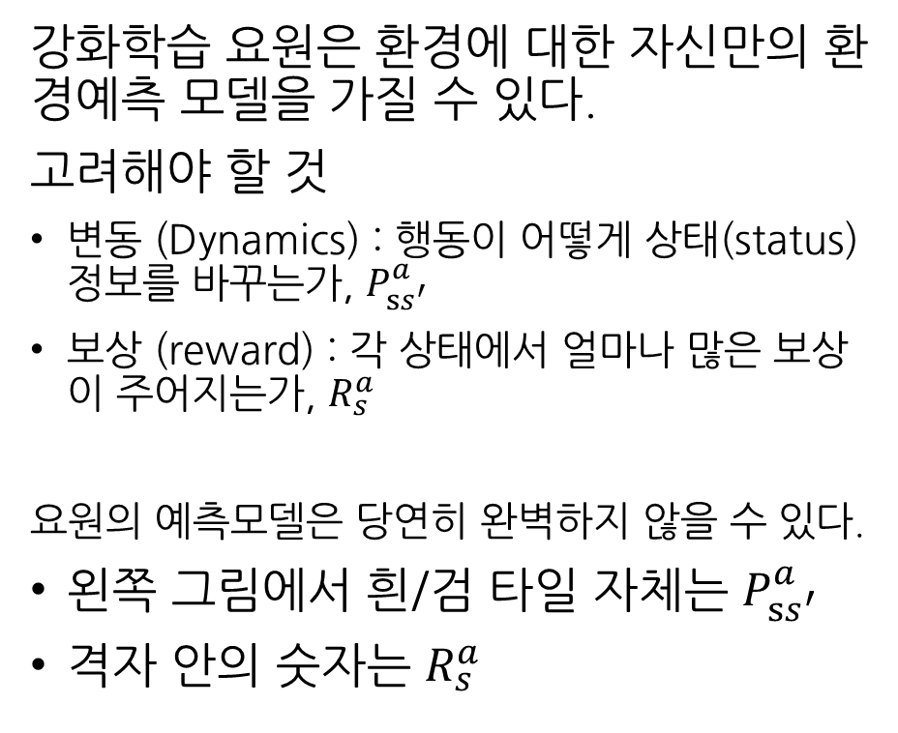
미로 예시 : 환경 예측모델 (Model)
강화학습 Agent 는 어떻게 이루어져 있는가
강화학습 요원은 환경에 대한 자신만의 환경예측 모델을 가질 수 있다.
고려해야 할 것
변동 (Dynamics) : 행동이 어떻게 상태(status) 정보를 바꾸는가, $P_{ss^{′}}^{a}$
보상 (reward) : 각 상태에서 얼마나 많은 보상이 주어지는가, $R_{s}^{a}$
요원의 예측모델은 당연히 완벽하지 않을 수 있다.
왼쪽 그림에서 흰/검 타일 자체는 $P_{ss^{′}}^{a}$
격자 안의 숫자는 $R_{s}^{a}$

Slide 34
강화학습 요원 (RL Agent) 의 분류 (1)
강화학습 Agent 는 어떻게 이루어져 있는가
상황 평가 함수 기반의
정책 없음 (no policy, implicit - 암시적으로만 존재함)
상황 평가 함수 (value function)
정책 기반의
정책 (policy)
상황 평가 함수 없음 (no value function)
행동비평가 (Actor Critic)
정책
상황 평가 함수

Slide 35
강화학습 요원 (RL Agent) 의 분류 (2)
강화학습 Agent 는 어떻게 이루어져 있는가
환경예측 모델이 없는
정책, 상황 평가함수, 중 1개 이상
모델 없음
환경예측 모델 기반의
정책, 상황 평가함수 , 중 1개 이상
모델

Slide 36
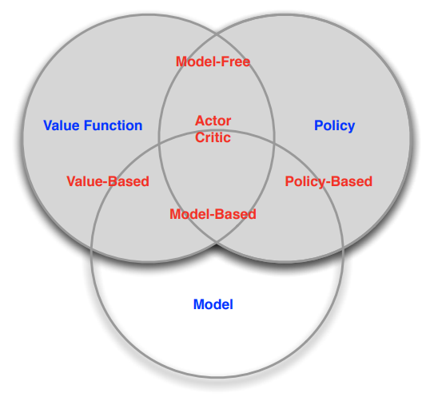
강화학습 요원 (RL Agent) 다이어그램
강화학습 Agent 는 어떻게 이루어져 있는가
Value-based
Policy-based
Actor
Critic
model
Model based
Model free

Slide 37
목차
강의 정보
강화학습의 특징
강화학습 문제 정의
강화학습 Agent 는 어떻게 이루어져 있는가
강화학습에서 해결해야 하는 문제들 정의

Slide 38
강화학습 문제 (Learning) 와 계획 문제 (Planning)
강화학습에서 해결해야 하는 문제들 정의
강화학습이라고 함은 크게 아래 두 가지 문제를 포함한다고 볼 수 있다.
강화 학습 (Reinforcement Learning)
환경 (environment) 이 처음에 전혀 알려지지 않음.
요원 (agent) 가 환경과 상호작용함
요원은 요원의 정책 (policy) 를 더 좋게 향상시켜 나감
계획 (Planning)
환경에 대한 것이 잘 알려져 있음.
요원은 환경에 대한 정보를 바탕으로 상호작용 없이 연산해보는 것이 가능
요원은 요원의 정책 (policy) 를 더 좋게 향상시켜 나감

Slide 39
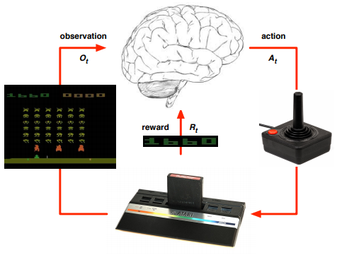
아타리 예시 : 강화 학습 문제 중 ‘강화 학습 문제’
강화학습에서 해결해야 하는 문제들 정의
강화학습 요원은 게임 규칙을 모른다.
직접 상호작용하면서 시행착오를 통해 배운다.
행동을 제어하는 것은 조이스틱 뿐
환경을 파악하는 수단은 화면과 점수뿐

Slide 40
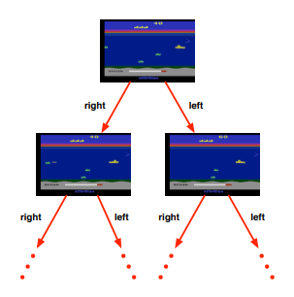
아타리 예시 : 강화 학습 문제 중 ‘계획 문제’
강화학습에서 해결해야 하는 문제들 정의
게임의 규칙을 잘 알고 있는 경우임
시뮬레이터에 요청을 보낼 수 있음
강화학습 요원 (agent) 에게 ‘완벽한’ 환경 예측 모델(model)이 존재하기 때문에 이런 것이 가능함
트리 탐색(tree search)과 같은 방법으로, 최적의 정책 (optimal policy) 를 찾기 위해 계획하는 것이 가능함

Slide 41
실험(exploration) 문제와 실전(exploitation) 문제
강화학습에서 해결해야 하는 문제들 정의
실험(exploration) 문제와 실전(exploitation) 문제가 있다.
강화학습은 시도를 반복하며 시행착오를 통해 배우는 것이다.
환경 (environment) 으로부터 경험하며, 요원 (Agent) 은 좋은 정책을 찾아야 한다.
실험 (exploration) 문제.
환경으로부터 더욱 많은 정보를 찾는 문제이다.
실전 (exploitation) 문제
내가 알고 있는 정보를 바탕으로 최대의 성과와 보상 (reward) 를 얻는 문제이다.
실전만큼, 실험은 중요하다!

Slide 42
예시
강화학습에서 해결해야 하는 문제들 정의
음식점 고르기
실전 : 한번도 안 가본 음식점 가보기
실험 : 내가 가장 좋아하는 음식점 가보기, 더 맛있는 음식점이 있을 수 있으므로
석유 시추할 곳 고르기
실전 : 잘 알려진 유전 파기
실험 : 새로운 유전 찾기, 새로운 유전이 더 효율 좋은 유전일 수 있으므로
게임
실전 : 랭크 게임, 잘 하던 챔피언 하기
실험 : 새로 해보는 챔피언 시도해보기, 잘 하던것보다 더 잘 할 가능성이 있으므로

Slide 43
예측(prediction) 문제와 제어(control) 문제
강화학습에서 해결해야 하는 문제들 정의
Prediction 문제가 있고, control 문제가 있다.
예측 문제를 푼다는 것은 미래를 평가하는 것이다.
요원의 정책(policy)을 고려해서, 상황 평가 함수 (Value function) 을 찾는 문제이다.
제어 문제를 푼다는 것은 미래를 최적화하는 것이다.
최고의 요원 정책(policy) 를 찾는 문제이다.

Slide 44
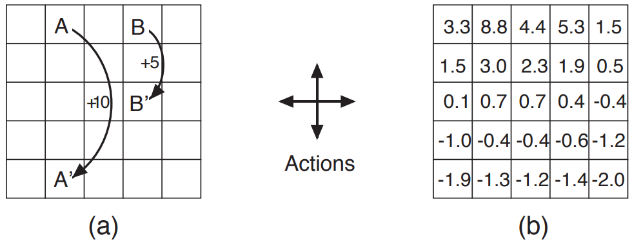
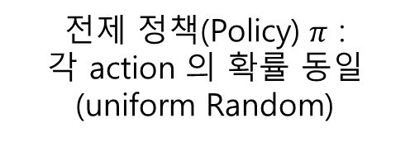
예시 : 격자 세상에서 예측 (prediction) 문제란
강화학습에서 해결해야 하는 문제들 정의
한 칸을 움직일 때마다 reward = -1
A 에 도착하면, reward + 10 그리고 A’ 으로 이동 / B 에 도착하면, reward + 5 그리고 B’ 으로 이동
충분히 오래 한다면 상황 평가 함수(value function, 기대되는 미래 누적 보상)는 어떻게 될까?
전제 정책(Policy) $π$ :
각 action 의 확률 동일
(uniform Random)

Slide 45
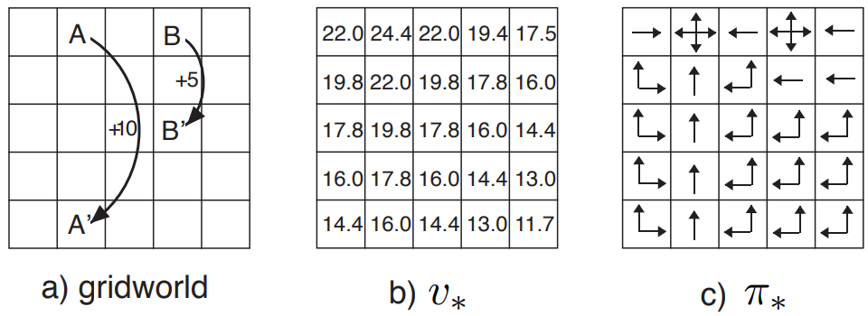

예시 : 격자 세상에서 제어 (control) 문제란
강화학습에서 해결해야 하는 문제들 정의
방금 전과 같은 격자 환경
하지만 최적의 정책(optimal policy, * 로 표시)을 구한다면, 최적의 상황 평가 함수(optimal value function)를 구할 수 있다.
제어(Control) 문제는 $π$ 를 구하는 문제이다.

Slide 46

직접 시도 : 격자 세상에서 예측 문제 (prediction) 풀어보기
강화학습에서 해결해야 하는 문제들 정의
예시 – 직접 풀어보기
이건 강의 교안에 없음. 고등학교 수학을 바탕으로
환경에서 A지점에서의 상황평가 함수(value function)
$v_{π}\left(s_{A}\right)$ 손으로 구해 보기
환경
격자 세상
시간 단계 (time step) 마다 1칸 움직임.
시간 단계마다 reward : -1
A 출발, A’ 도착, A’ 도착시 reward : +5 그리고 종료
정책 (policy) $π$: uniform random, 행동 : 상하좌우
감쇠 $γ$ : 0% ($γ$ = 1)
A’
A

Slide 47
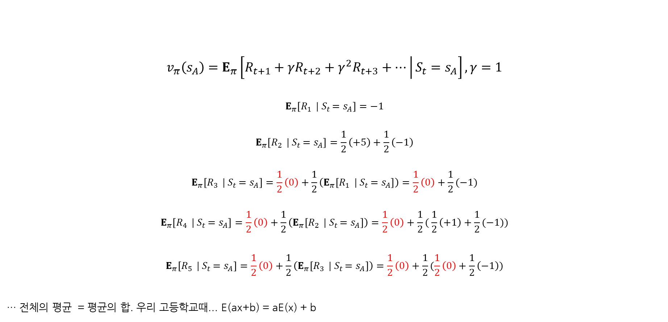
직접 시도 : 풀이 (1)
$$v_{π}\left(s_{A}\right)=E_{π}\left[R_{t+1}+γR_{t+2}+γ^{2}R_{t+3}+{\left.⋯\right|S}_{t}=s_{A}\right],γ=1$$
$$E_{π}\left[R_{1}{ | S}_{t}=s_{A}\right]=−1$$
$$E_{π}\left[R_{2}{ | S}_{t}=s_{A}\right]=\frac{1}{2}\left(+5\right)+\frac{1}{2}\left(−1\right)$$
$$E_{π}\left[R_{3}{ | S}_{t}=s_{A}\right]=\frac{1}{2}\left(0\right)+\frac{1}{2}\left(E_{π}\left[R_{1}{ | S}_{t}=s_{A}\right]\right)=\frac{1}{2}\left(0\right)+\frac{1}{2}(−1)$$
$$E_{π}\left[R_{4}{ | S}_{t}=s_{A}\right]=\frac{1}{2}\left(0\right)+\frac{1}{2}\left(E_{π}\left[R_{2}{ | S}_{t}=s_{A}\right]\right)=\frac{1}{2}\left(0\right)+\frac{1}{2}( \frac{1}{2}\left(+1\right)+\frac{1}{2}(−1))$$
$$E_{π}\left[R_{5}{ | S}_{t}=s_{A}\right]=\frac{1}{2}\left(0\right)+\frac{1}{2}\left(E_{π}\left[R_{3}{ | S}_{t}=s_{A}\right]\right)=\frac{1}{2}\left(0\right)+\frac{1}{2}(\frac{1}{2}\left(0\right)+\frac{1}{2}\left(−1\right))$$
… 전체의 평균 = 평균의 합. 우리 고등학교때... E(ax+b) = aE(x) + b

Slide 48
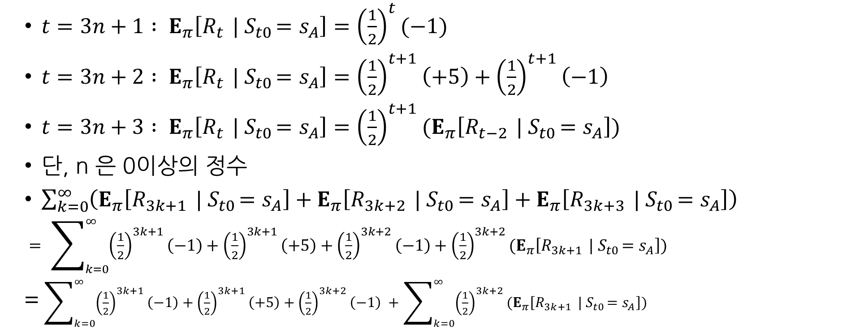
직접 시도 : 풀이 (2)
$t=3n+1 : E_{π}\left[R_{t}{ | S}_{t0}=s_{A}\right]={\left(\frac{1}{2}\right)}^{t}(−1)$
$t=3n+2 : E_{π}\left[R_{t}{ | S}_{t0}=s_{A}\right]={\left(\frac{1}{2}\right)}^{t+1}\left(+5\right)+{\left(\frac{1}{2}\right)}^{t+1}\left(−1\right)$
$t=3n+3 : E_{π}\left[R_{t}{ | S}_{t0}=s_{A}\right]={\left(\frac{1}{2}\right)}^{t+1}(E_{π}\left[R_{t−2}{ | S}_{t0}=s_{A}\right])$
단, n 은 0이상의 정수
$\sum_{k=0}^{∞}{\left(E_{π}\left[R_{3k+1}{ | S}_{t0}=s_{A}\right]+E_{π}\left[R_{3k+2}{ | S}_{t0}=s_{A}\right]+E_{π}\left[R_{3k+3}{ | S}_{t0}=s_{A}\right]\right)}$
$= \sum_{k=0}^{∞}{{\left(\frac{1}{2}\right)}^{3k+1}\left(−1\right)+{\left(\frac{1}{2}\right)}^{3k+1}\left(+5\right)+{\left(\frac{1}{2}\right)}^{3k+2}\left(−1\right)+{\left(\frac{1}{2}\right)}^{3k+2}(E_{π}\left[R_{3k+1}{ | S}_{t0}=s_{A}\right]) }$
= $\sum_{k=0}^{∞}{{\left(\frac{1}{2}\right)}^{3k+1}\left(−1\right)+{\left(\frac{1}{2}\right)}^{3k+1}\left(+5\right)+{\left(\frac{1}{2}\right)}^{3k+2}\left(−1\right)} +\sum_{k=0}^{∞}{{\left(\frac{1}{2}\right)}^{3k+2}(E_{π}\left[R_{3k+1}{ | S}_{t0}=s_{A}\right]})$

Slide 49
목차
강의 정보
강화학습의 특징
강화학습 문제 정의
강화학습 Agent 는 어떻게 이루어져 있는가
강화학습에서 해결해야 하는 문제들 정의

Slide 50
큰 그림
Part 1 - 강화학습의 기초
Lecture1. 강화학습의 소개
Lecture2. 마르코프 의사결정 모델 (markov decision process, MDP)
Lecture3. 동적 프로그래밍과 계획 문제 (planning)
Lecture4. 환경예측 모델이 없는 (model free) 경우의 예측 문제 (prediction)
Lecture5. 환경예측 모델이 없는 (model free) 경우의 제어 문제 (control)
Part 2 - 강화학습을 실제로 적용하기
Lecture1. 상황 평가 함수(value function) 근사 (approximation)
Lecture2. 정책을 결정하는 방법 – 정책 경사 방법론 (policy gradient method)
Lecutre3. 강화학습 문제(learning)와 계획 문제(planning) 를 합치는 방법
Lecture4. 실험(exploration)과 실전(exploitation) 문제
Lecture5. 게임에 적용

